Slide 1
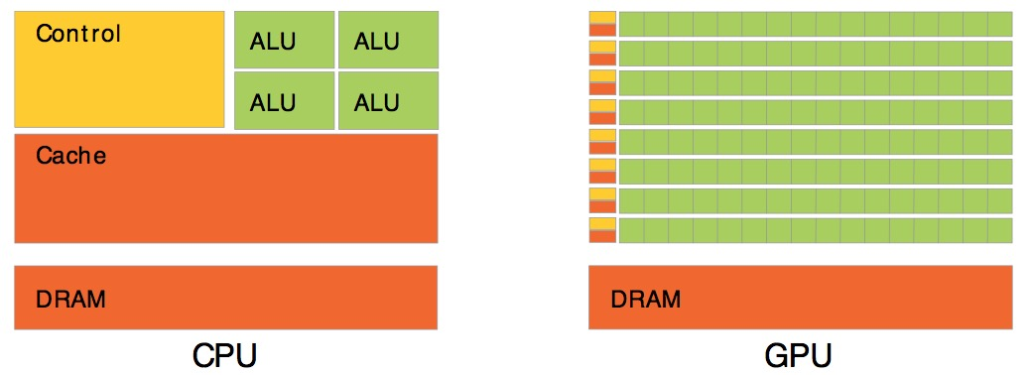
PCIe
IO Block
Copy Engine
Control
Cache
CUDA Cores
CPU
GPU

Slide 2
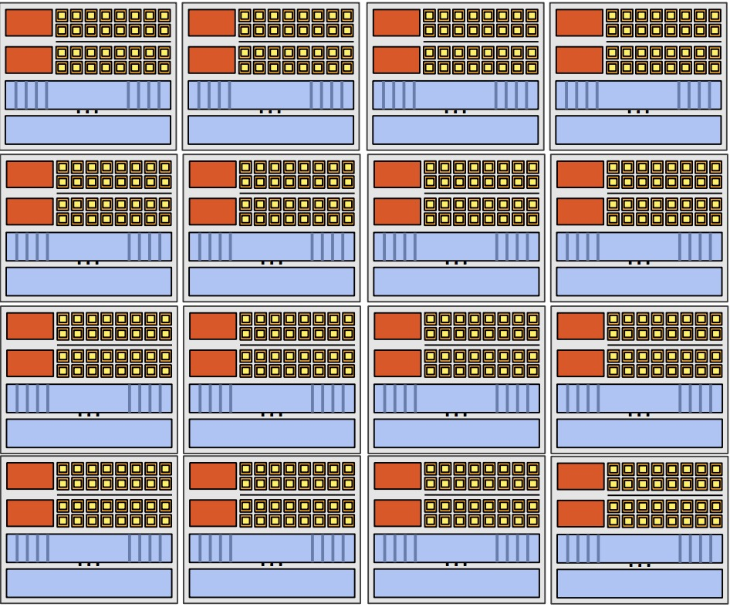
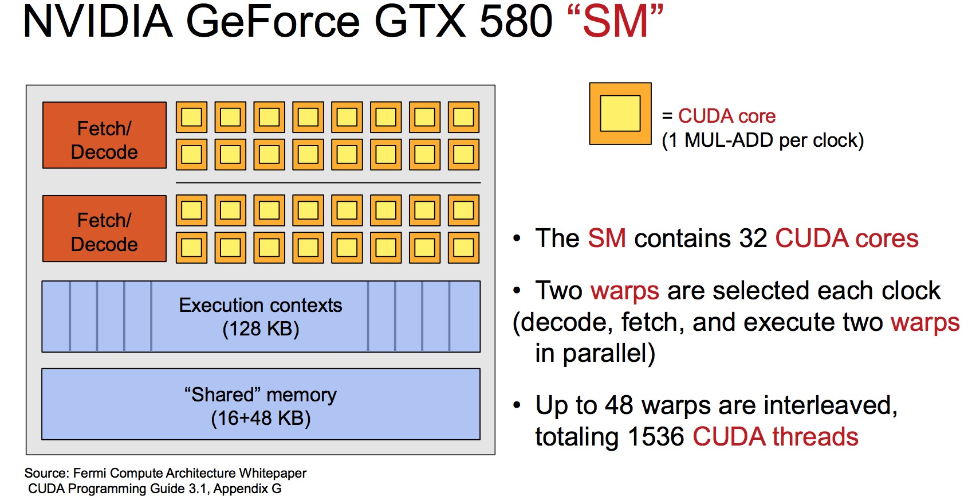
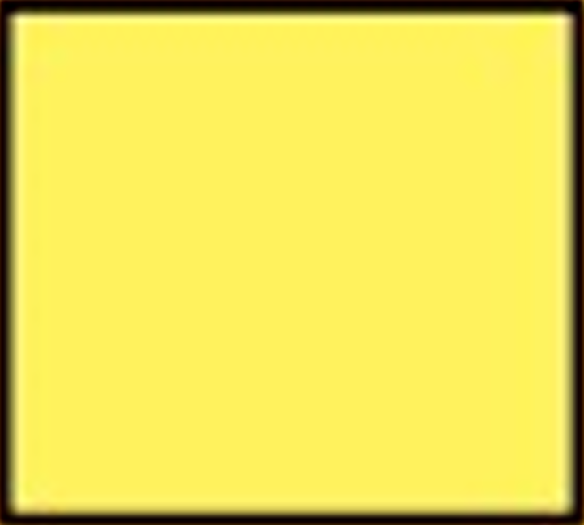
GPU
Stream Multiprocessor (SM)
Warp
Stream Processor
(CUDA Core)

Slide 3
SM-0
L2 Cache (1MB)
Memory (显存)
Global Memory
Texure Cache
(Read-only)
+
L1 Cache (64KB)
SM-1
SM-2
……………………
SM-n

Slide 4
PCIe
IO Block
IO Block

Slide 5
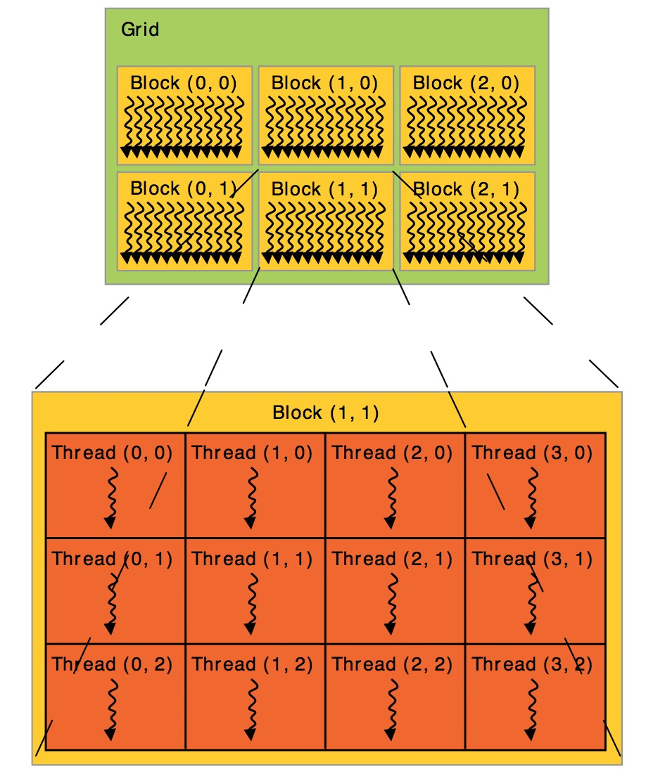

Slide 6


GPU/Muti SM
Stream Multiprocessor (SM)
Stream Processor
(CUDA Core)
Warp
Grid
Block(2,0)
Block(0,0)
Block(1,0)
Block(2,0)
Thread(0,0)
Thread(1,0)
Thread(2,0)
Thread(3,0)
Thread
Thread(0,1)
Thread(1,1)
Thread(2,1)
Thread(3,1)
Block(0,1)
Block(1,1)
Block(2,1)
Thread(0,2)
Thread(1,2)
Thread(2,2)
Thread(3,2)

Slide 7



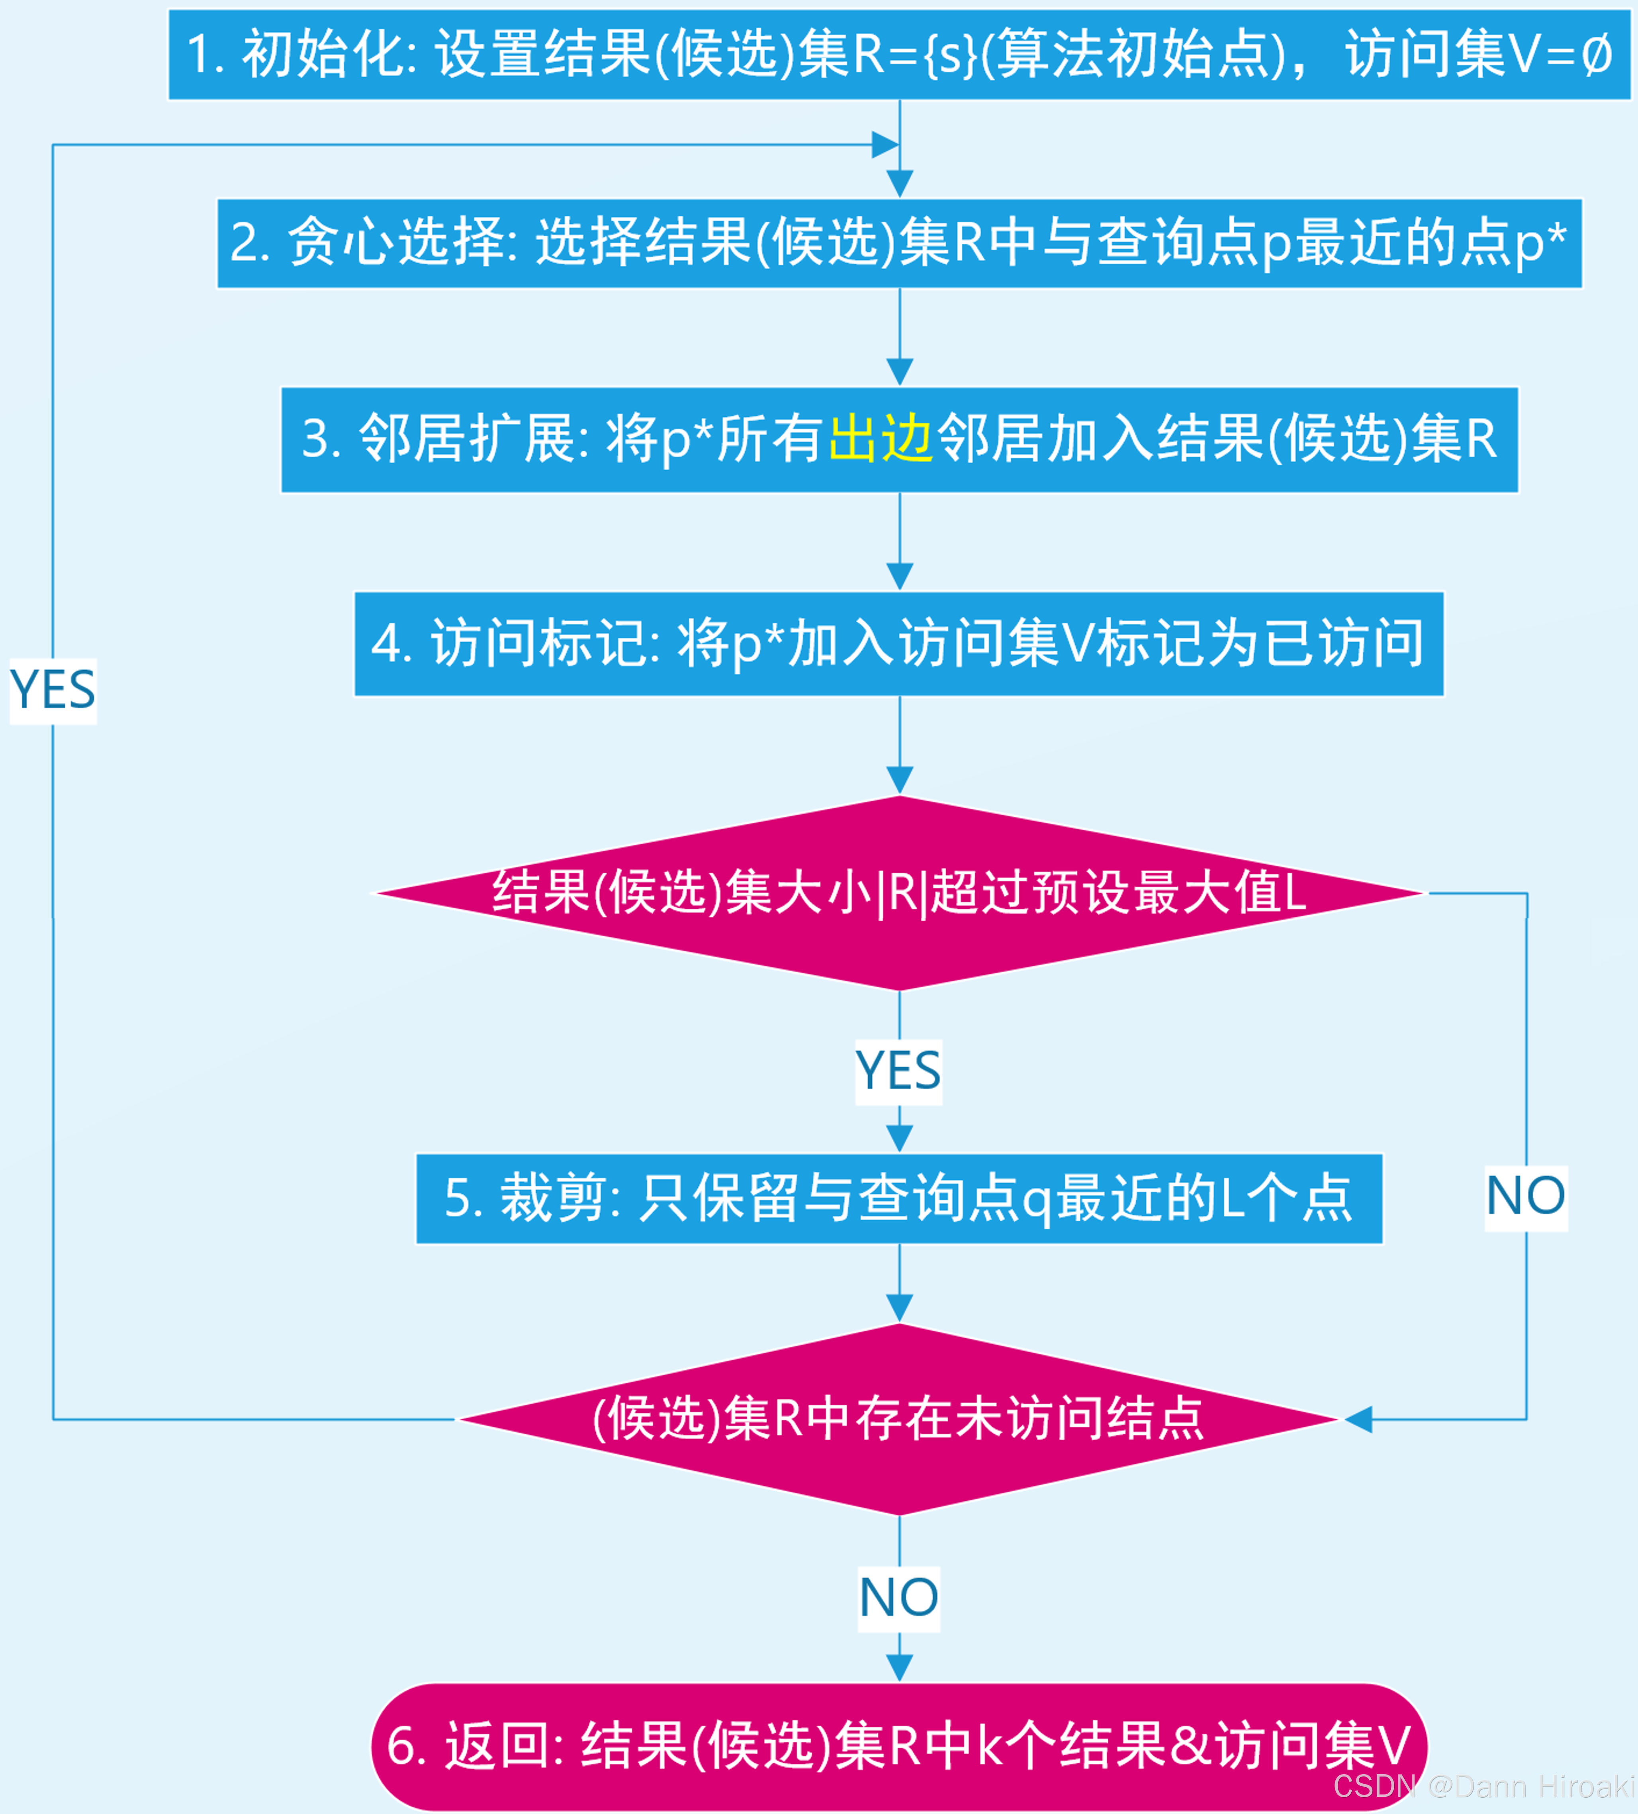
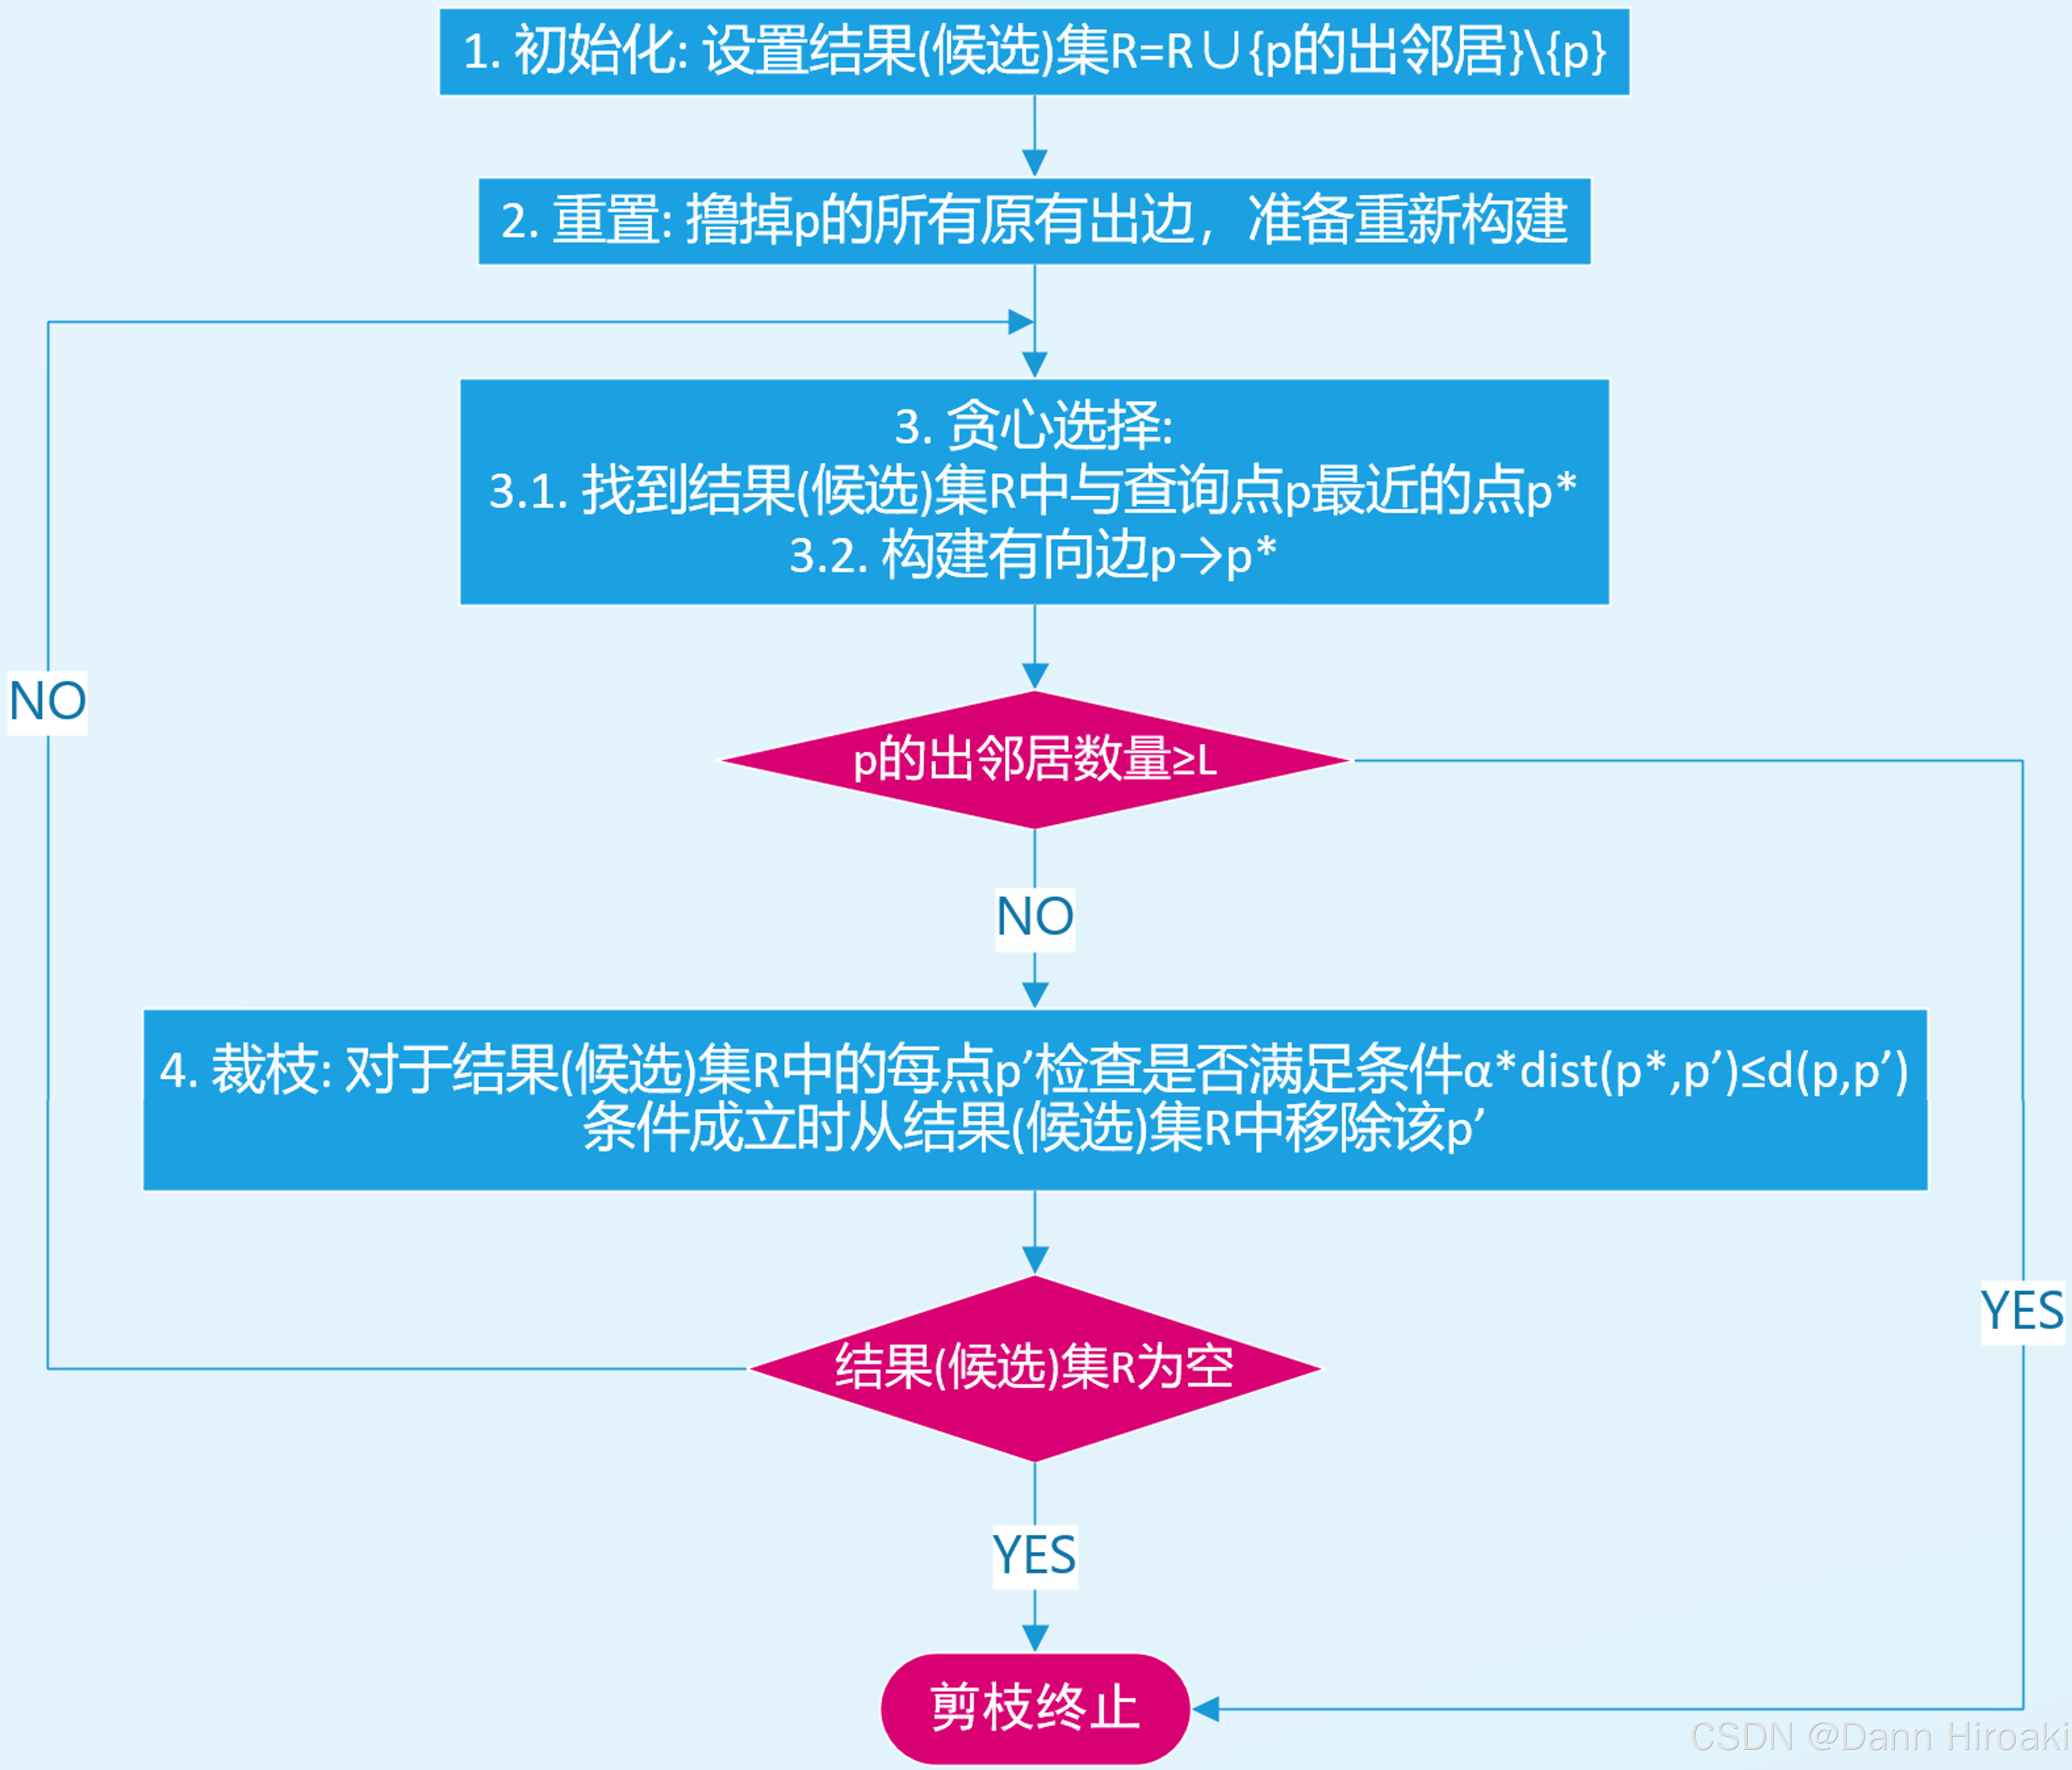

Slide 8
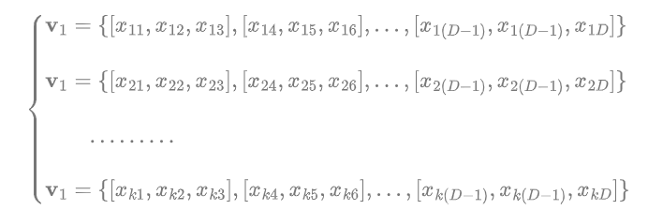
Sub-sapce1

Slide 9
GPU
并行距离计算(用压缩向量)
主存
存储图结构

Slide 10
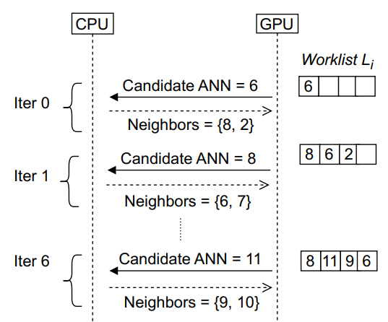
初始化
前CPU阶段
获取邻居并传给GPU
中GPU阶段:
更新WorkList
传输新candidate给CPU

Slide 11
CPU
GPU
WorkList
候选ANN=n1
Iteration 0
n1
初始化:
(1)把质心点放入WorkList
(2)将初始点传给CPU
n1邻居n2/n3
n1 | n2 | n3
前CPU阶段:
(1)CPU找出当前(候选)点邻居
(2)将邻居传给GPU
中GPU阶段:
(1)滤掉已访问邻居
(2)计算距离并排序
(3)合并排序结果到原有WorkList
Iteration 1
候选ANN=n3
n3 | n2
后CPU阶段:
(1)将Worklist最近点(下一候选点)给CPU
(2)判断是否结束收敛/结束
n3邻居n4
n3 | n2 | n4
前CPU阶段
Iteration 2
中GPU阶段
候选ANN=n4
n4 | n2
后CPU阶段
………………

Slide 12
Vector of v1
v1
…
Neighbor_1
Neighbor_2
Neighbor_3
…
Neighbor_k
0
N-kn
N-n
N
Vector of v2
v2
…
Neighbor_1
Neighbor_2
NULL
…
NULL
N
2N-kn
2N-n
2N
Vector of v3
v3
…
Neighbor_1
Neighbor_2
Neighbor_3
…
NULL
2N
3N-kn
3N-n
3N
v4
………………
3N
3N+2n

Slide 13
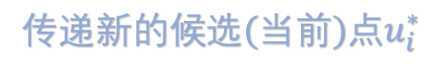

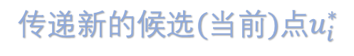
CPU
GPU
$$传递新的候选(当前)点u_{i}^{∗}$$
传递$u_{i}^{∗}$邻居集$N_{i}$
中GPU
阶段
CUDA核心执行计算
$$传递新的候选(当前)点u_{i}^{∗}$$

Slide 14
集合A
Input_1
Input_2
Input_3
Input_4
……
Input_n
query
全连接
哈希函数
……
稀疏连接
与布尔数组 (构建后)对比
布尔数组
(初始)
0 | 0 | 0 | 0 | 0 | 0
…
0
布尔数组
(构建后)
1 | 1 | 0 | 1 | 1 | 0
…
1
输出query是否为A中元素
array[0]
array[1]
array[2]
array[3]
array[4]
array[5]
array[z-1]

Slide 15
Block
Thread(1,1)
Thread(2,1)
Thread(3,1)
Thread(4,1)
Thread(n,1)
…
Group_1
Thread(1,2)
Thread(2,2)
Thread(3,2)
Thread(4,2)
Thread(n,2)
…
Group _2
…
…
…
…
…
……
Thread(1,g)
Thread(1,g)
Thread(2,g)
Thread(3,g)
Thread(n,g)
…
Group _g

Slide 16
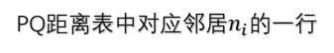

PQ距离表中对应邻居$n_{i}$的一行
Dist_1 | Dist_2 | Dist_3 | Dist_4 | Dist_5 | Dist_6
…
Dist_(M-2) | Dist_(M-1) | Dist_M
Thread(1, α)
Thread(2, α)
Thread(n, α)
Group_α
…………
+
+
+
查询点与
邻居$n_{i}$的距离
寄存器
+
寄存器
……
寄存器
+
+
(子距离123合)
(子距离456合)
(对应三子距离合)

Slide 17
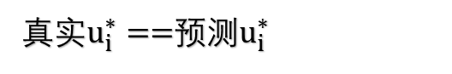



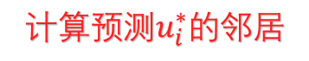


CPU
GPU
传递$u_{i}^{∗}$邻居集$N_{i}$
$$传递预测的下一个候选(当前)点u_{i}^{∗}$$
过滤$N_{i}$已访问点得到$N_{i}′$
中GPU阶段
$${计算预测u}_{i}^{∗}的邻居$$
CUDA核心继续执行计算
直到完成WorkList的更新
$$传递真实的下一个候选(当前)点u_{i}^{∗}$$
真实$u_{i}^{∗}==$预测$u_{i}^{∗}$
相等则直接传送已算好的邻居
下一迭代
不等则重新计算真实直$u_{i}^{∗}$的邻居
…………

Slide 18
a_1 | a_2 | a_3 | a_4
…
a_(n-1) | a_n
a_1 | a_2
…
a_(m-1) | a_m
a_(m+1)
…
a_(n-1) | a_n
……………………

Slide 19
a_1 | a_2
…
a_(m-1) | a_m
a_(m+1)
…
a_(n-1) | a_n
单线程
+
Merge
T_1
T_2
T_(m-1)
T_m
T_(m+1)
T_(n-1)
T_n
…
a_1 | a_2
…
a_(m-1) | a_m
a_(m+1)
…
a_(n-1) | a_n
多线程
+
Merge

Slide 20
T_1
T_2
T_3
T_4
T_1
T_2
T_3
T_4
A
B
由位置索引
分配线程索引
1 | 3 | 12 | 28
2 | 10 | 15 | 21
由线程索引得到
每个元素在自己的位置
0 | 1 | 2 | 3
0 | 1 | 2 | 3
+
+
由二分查找得到
每个元素在对方的位置
0 | 1 | 2 | 4
1 | 2 | 3 | 3
相加得到每个元素
在新列表中的索引
0 | 2 | 4 | 7
1 | 3 | 5 | 6
根据索引得到
合并后的有序列表
0 | 2 | 4 | 7
0 | 2 | 4 | 7

Slide 21
归并排序
………………
………………
并行合并
并行合并
a_1 | a_2
…
a_(m-1) | a_m
+
a_(m+1)
…
a_(n-1) | a_n
并行合并
列表合并
当前工作列表
排序后的邻居列表
a_1 | a_2
…
a_(n-1) | a_n
+
b_1 | b_2
…
b_(k-1) | b_k
并行合并
新的工作列表
c_1 | c_2
…
c_(k+n-1) | c__(k+n)

